Slide 1


Церемония награждения студентов и ППС, выполнивших нормативы
ВФСК «Готов к труду и обороне»

Slide 2
Организаторы:
*Кафедра физической культуры и спорта
*Студенческий спортивный центр
* Администрация и служба проректора по ВРи СО
*Центр тестирования по выполнению видов испытаний (тестов) нормативов ВФСК ГТО г. Благовещенска

Slide 3










Тестовые испытания
Бег на 2000, 3000 метров
Бег на 60 метров

Slide 4
в Фестивале приняли участие
58 студента + 1 преподаватель, из них:
выполнили нормативы с получением значков
ВФСК «ГТО» 44 студента+1 преподаватель
факультет | юноши |  |  | девушки |  |  | всего
 | золото | серебро | бронза | золото | серебро | бронза
ФЭФ | 1 | - | 2 | 1 | 2 | 2 | 8
ФСиП | 2 | - | 2 | 2 | - | 1 | 7
ФАЭ | - | 2 | 2 | - | - | 4 | 8
ФВМЗ | 1 | - | 4 | - | 1 | 1 | 7
ЭЭФ | 1 | - | 2 | - | 1 | 4 | 8
ФМСХ | 1 | 1 | 1 | - | - | - | 3
ТФ | 1 | 1 | - | - | - | 2 | 4

Slide 5
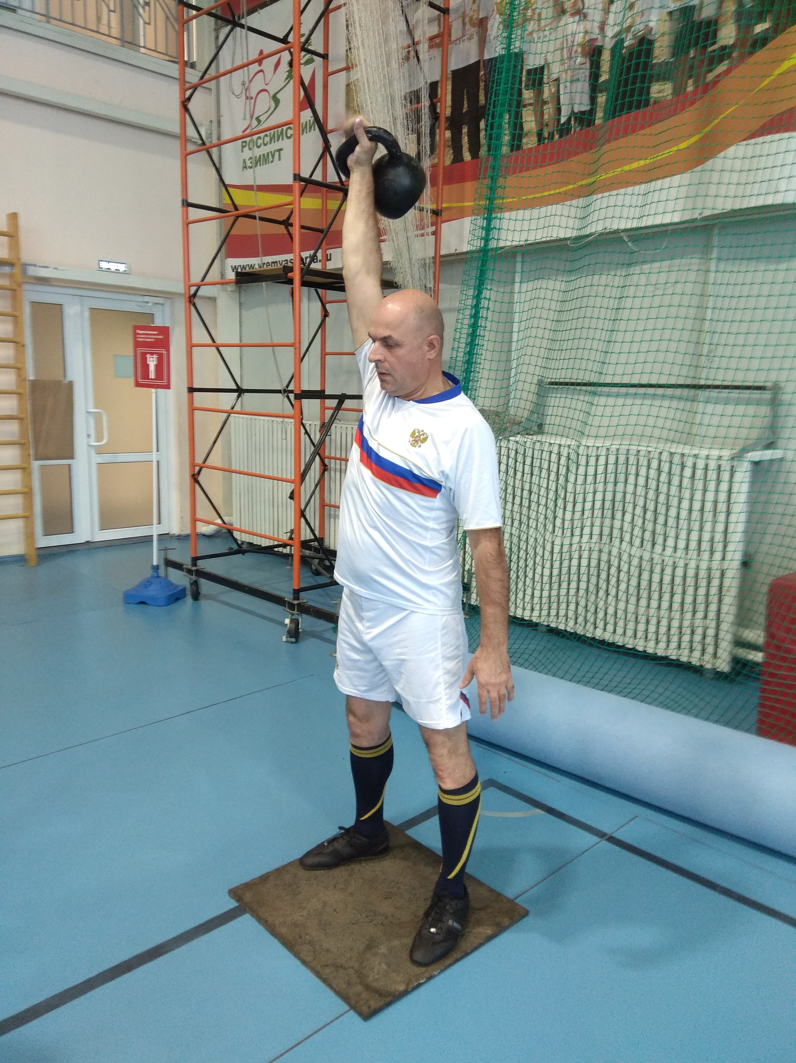
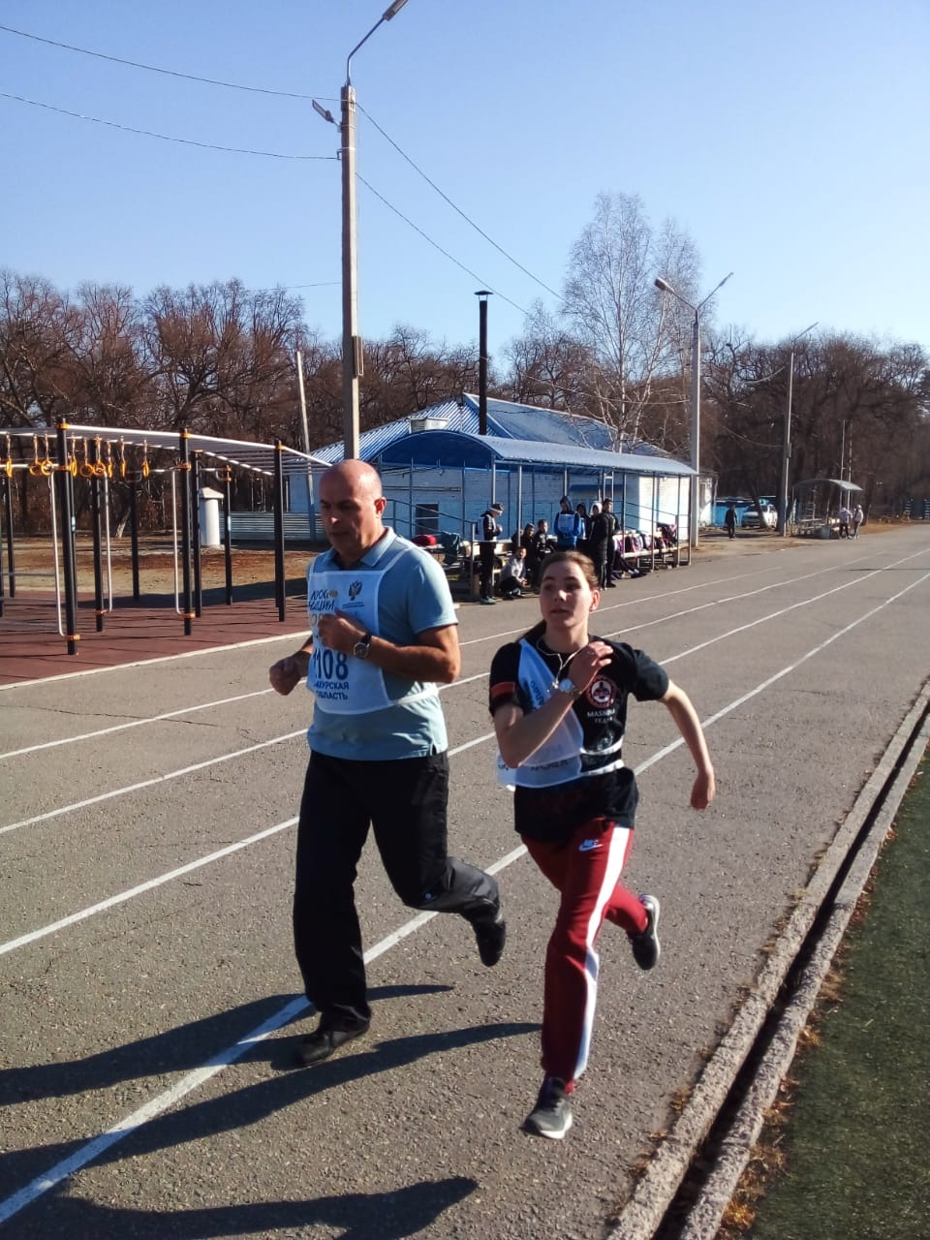
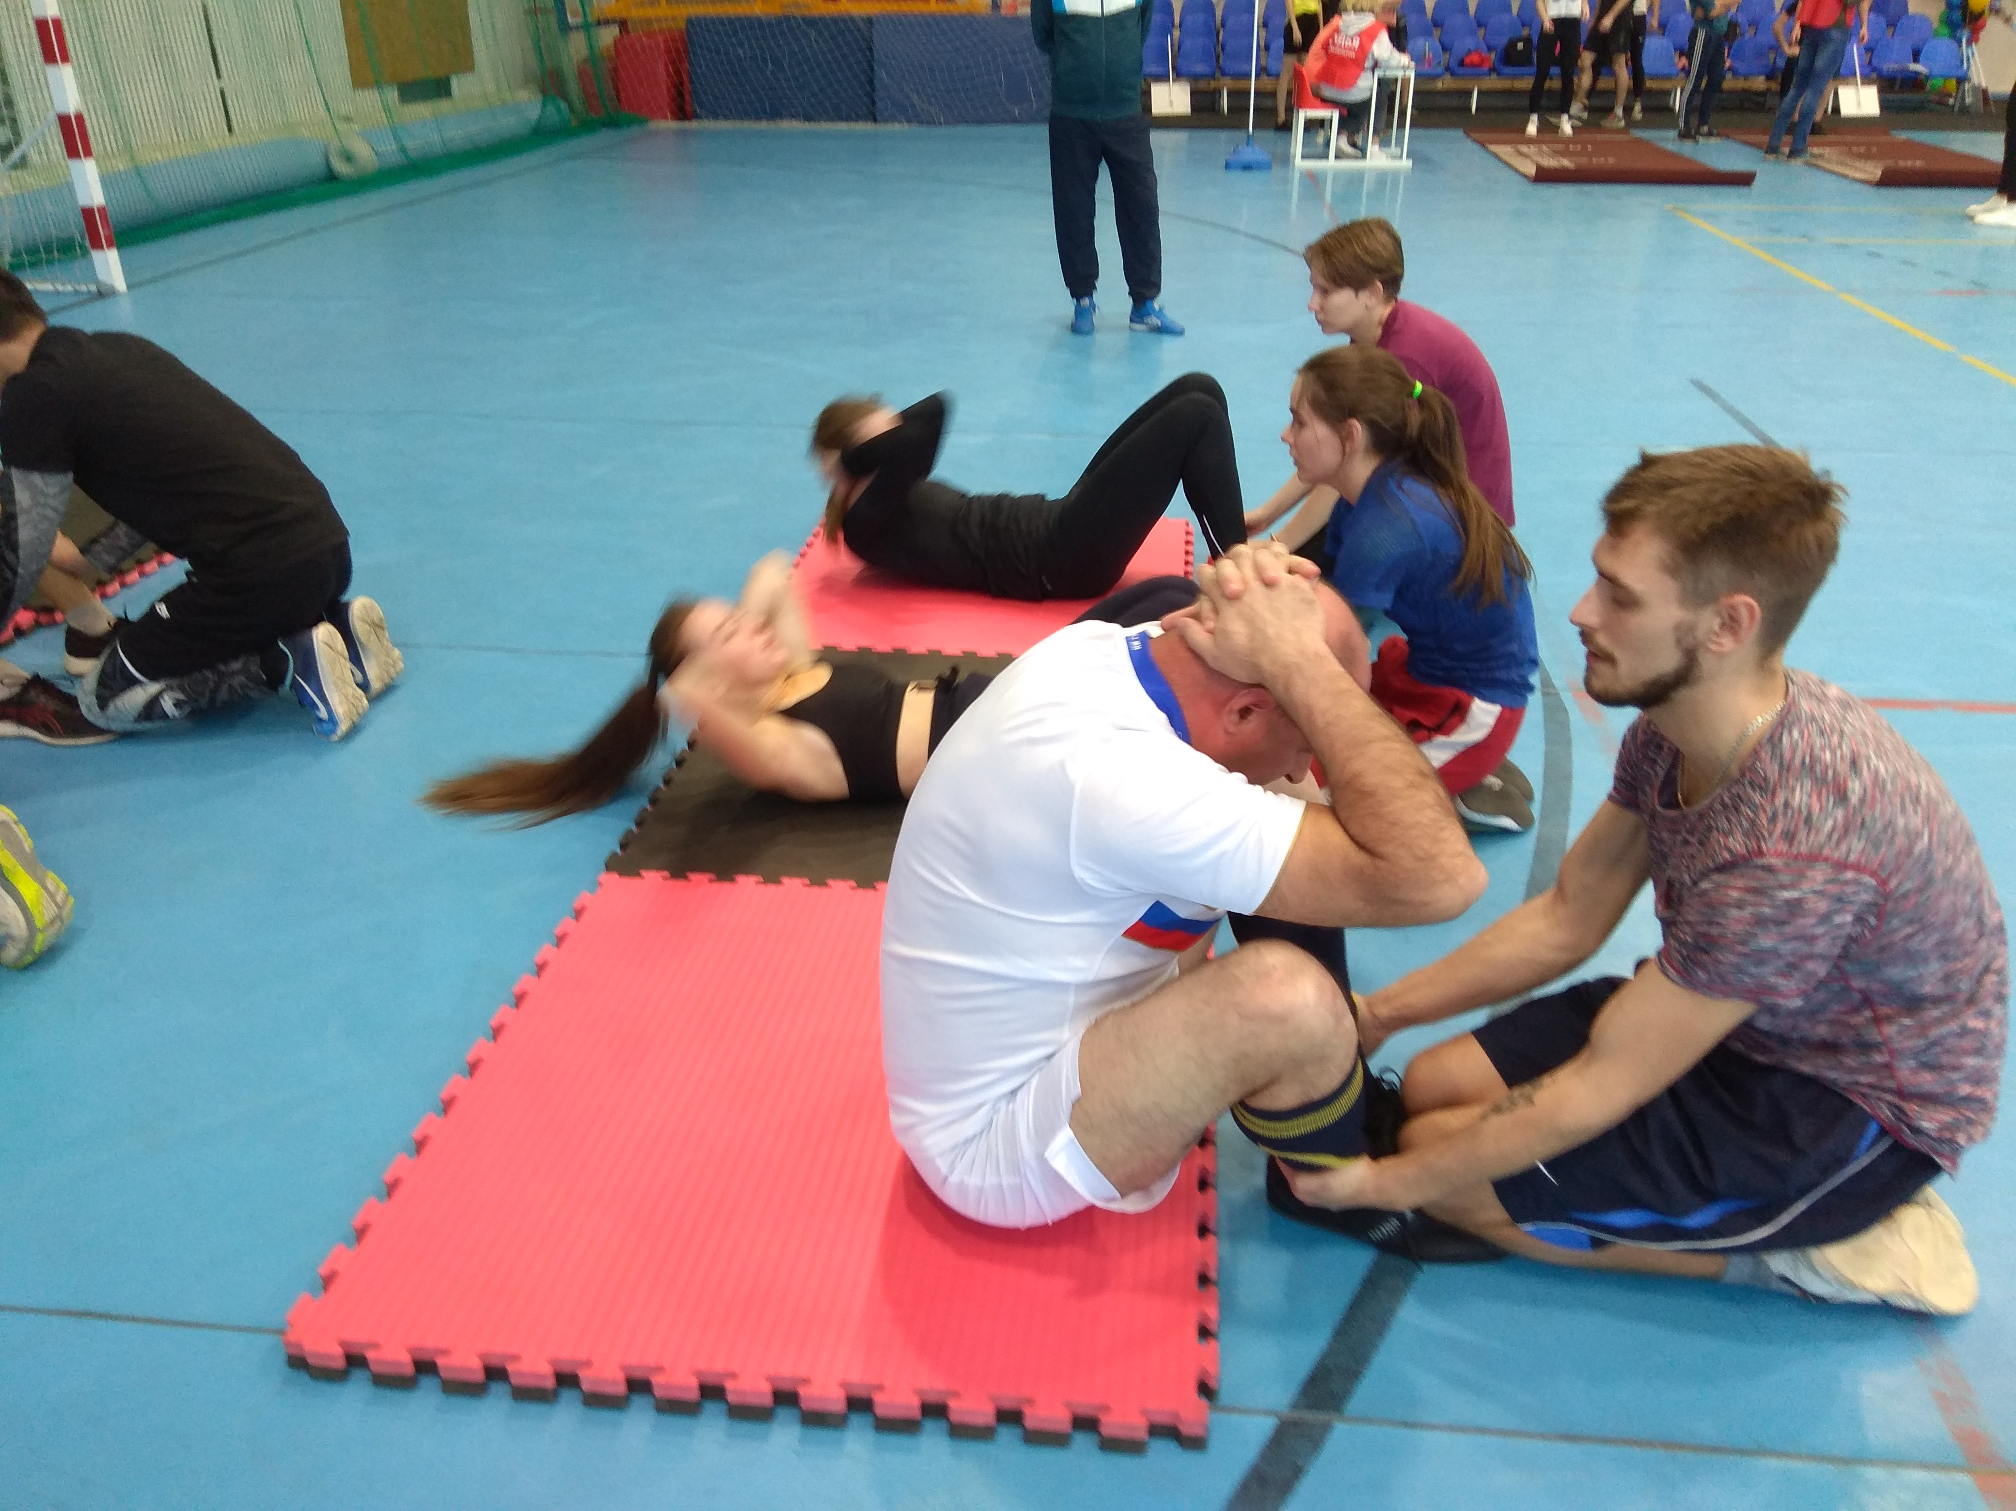
Гордость Университета-
Шарвадзе Р.Л.,декан ФВМЗ
золотой знак отличия
в выполнении нормативов
ВФСК «ГТО»

Slide 6
Награждение
победителей студенческой Спартакиады Дальневосточного ГАУ
в общекомандном зачете
2021-2022 уч.г.

Slide 7
Итоги Спартакиады Дальневосточного ГАУ в общекомандном зачете 2021-2022 уч.г.
Юноши |  | Девушки
1место | ЭЭФ | 1 место | ФВМЗ
2 место | ФМСХ | 2 место | ФАЭ
3 место | ФСиП | 3 место | ФЭФ
4 место | ФАЭ | 4 место | ТФ
5 место | ФСПО | 5 место | ФСиП
6 место | ФВМЗ | 6 место | ЭЭФ
7 место | ФЭФ | 7 место | ФСПО
8 место | ТФ

Slide 8
Церемония награждения студентов и ППС, выполнивших нормативы ВФСК
«Готов к труду и обороне»

